Slide 1
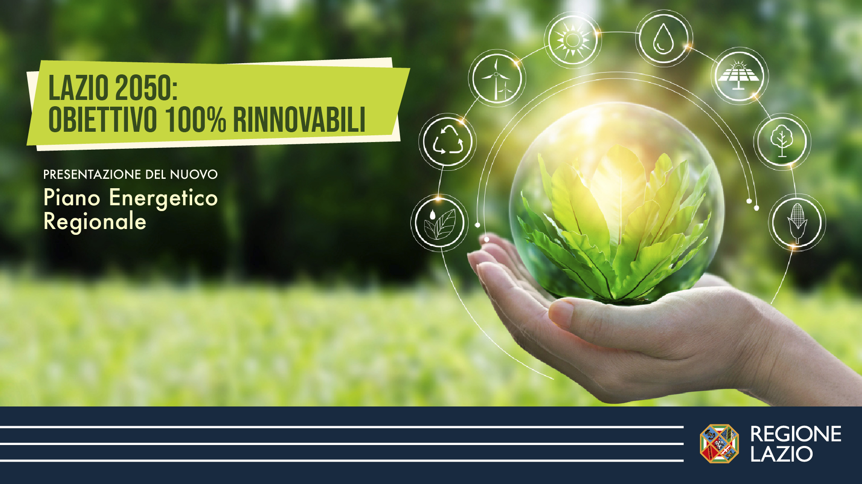

Slide 2
Premessa
Bilancio Energetico Regionale
Obiettivi del piano
Conclusioni

Slide 3
Nel 2020 la Regione Lazio ha avviato il processo di costruzione del nuovo Piano Energetico Regionale.
Successivamente, la VI Commissione Consiliare e l’Assessorato alla Transizione Ecologica e Trasformazione Digitale hanno richiesto il necessario allineamento del PER alle recenti ed ambiziose politiche europee di decarbonizzazione.

Slide 4
PER 2020: quota rinnovabili vincolate al best effort in termini di copertura di edifici con fotovoltaico. Ruolo trascurabile dell’eolico.
PER 2022: sviluppo rinnovabili vincolato alla copertura del fabbisogno energetico regionale. Ruolo strategico dell’eolico off-shore.

Slide 5
Premessa
Bilancio Energetico Regionale
Obiettivi del piano
Conclusioni

Slide 6
Consumi energetici finali per settore, anni 2009 – 2019 [ktep]

Slide 7
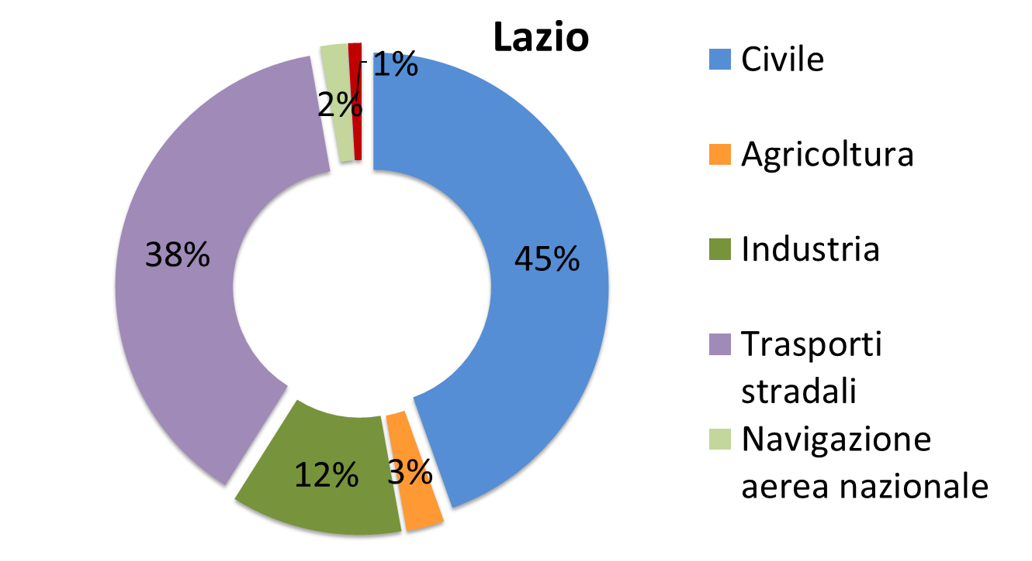
Domanda di energia nel Lazio per settore

Slide 8
Produzione elettrica - Lazio

Slide 9
Premessa
Bilancio Energetico Regionale
Obiettivi del piano
Conclusioni

Slide 10
Scenario Obiettivo: risparmio energetico al 2050 per macro ambito di intervento

Slide 11
Scenario Obiettivo: produzione da FER-Elettriche (FER-E)
Fonte: elaborazione Lazio Innova su dati ENEA, GSE, TERNA e IEA

Slide 12
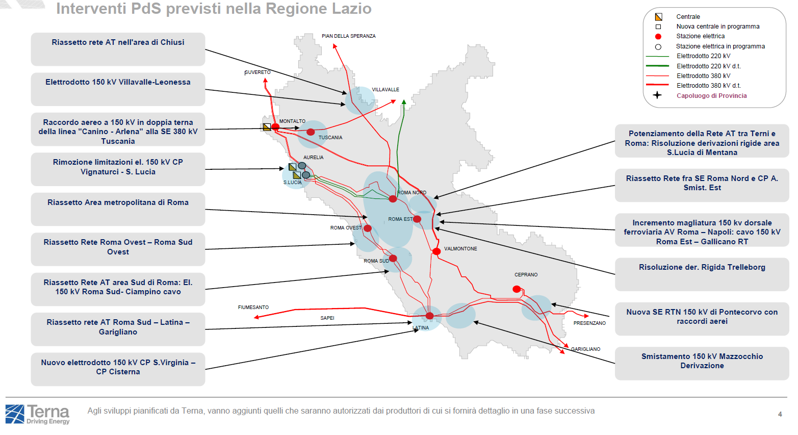
Interventi nel Piano di Sviluppo TERNA

Slide 13
Scenario Obiettivo – Emissioni CO₂
Migliaia di ton
Fonte: elaborazione Lazio Innova su dati ENEA

Slide 14
I numeri del Piano Energetico Regionale
Obiettivo potenza fotovoltaico installata: 15000 MW
Obiettivo potenza eolico installata: 1000MW
Superficie utile necessaria per fotovoltaico: 17000 ha
Obiettivo abbattimento sprechi energetici: 60000 GWh/anno
Consumo lordo medio pro-capite 2019: 17 MWh/anno
Obiettivo consumo pro-capite 2050: 7MWh/anno
Numero edifici residenziali da rinnovare: 680.000
Riduzione parco auto: 40%
Aumento consumi finali elettrici: 38%
Riduzione consumi finali termici: -84%

Slide 15
Premessa
Bilancio Energetico Regionale
Obiettivi del piano
Conclusioni

Slide 16
DGR 656 del 17/10/ 2017
DD n. G08958 del
17/7/2018
DGR n.98 del 10/3/2020
Maggio 2021 a Febbraio 2022
DGR 595 del 19/07/2022
Ottobre/Novembre 2022*
Novembre/Dicembre 2022*
Adottato:
proposta del nuovo “Piano Energetico Regionale”
Rapporto Ambientale
Parere Motivato di VAS
Adottato e sottoposto all’esame del Consiglio Regionale lo schema di Deliberazione consiliare concernente “Approvazione del nuovo ‘Piano Energetico Regionale (PER Lazio)
Predisposizione aggiornamento del PER e RP
Adottato:
la proposta di aggiornamento del PER Lazio
Rapporto Preliminare di assoggettabilità a VAS
Parere Motivato di VAS
Adottato e sottoposto all’esame del Consiglio la proposta di aggiornamento del PER Lazio
*Le tempistiche riportate potranno subire delle variazioni nell’ambito del procedimento di verifica di assoggettabilità ex art.12 del D.Lgs. n. 152/2006

Slide 17
Prime azioni a supporto del Piano
Criteri per le aree non-idonee alle FER
Risorse CER in programmazione ‘21-’27
Pianificazione dello spazio marittimo
Promozione parco eolico di Civitavecchia
Manifestazione di interesse PNRR idrogeno

Slide 18
Governance del Piano
Il Piano ha un orizzonte temporale proiettato al 2050
AGGIORNAMENTI da parte del Consiglio regionale sono previsti con cadenza decennale
REVISIONI anche di singole parti per adeguamento a sviluppi tecnologici/normativi sono previsti ogni 5 anni.
AGGIORNAMENTI e la REVISIONI sono proposti dalla Cabina di Regia per l’Energia regionale (CaRE - organismo permanente di coordinamento e supervisione strategico-politica)

Slide 19
Attuazione del Piano
L’attuazione del Piano è affidata a specifici Piani Operativi Pluriennali (POP), di durata quinquennale - Il primo POP dovrà essere approvato entro 12 mesi dall’emanazione del PER;
I POP contengono una programmazione annuale degli interventi previsti, con l’individuazione degli strumenti, delle modalità, delle strutture competenti e, ove necessario, delle risorse finanziarie;
Istituzione del Sistema Informativo Lazio di Energy Management – SILEM”, per analizzare le informazioni relative al contesto energetico regionale ed alla geolocalizzazione delle infrastrutture energetiche puntuali ed a rete.

Slide 20
Documenti del Piano Energetico Regionale
Parte I: Contesto di riferimento;
Parte II: Obiettivi strategici e scenari;
Parte III: Politiche e programmazione;
Parte IV: Monitoraggio e aggiornamento periodico del PER;
Parte V: Norme Tecniche di Attuazione.
www.regione.lazio.it/pianoenergetico

